Slide 1
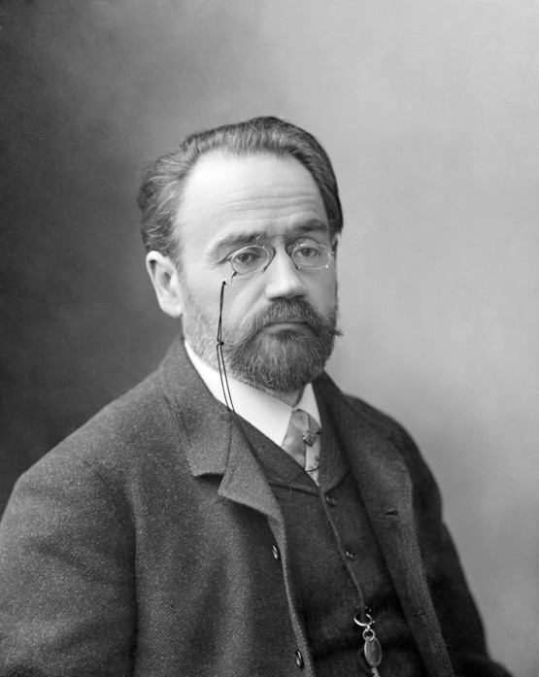
Две музы Эмиля Золя

Slide 2
ЭТИ СТРАШНЫЕ ЖЕНЩИНЫ ! ..
В жизни писателя огромную роль сыграли две любимые им женщины. Парадоксально, но человек, долгое время живший практически на две семьи, до этого много лет просто панически боялся женщин. Этому способствовали разные комплексы, угнетавшие Золя. Он рос бледным и слабым, в два года перенес менингит. К тому же, сильно шепелявил и был близорук.
В юности добавилось еще и несоответствие между его плотной, коренастой фигурой и тонким голосом, что тоже не придавало уверенности в общении с противоположным полом. В одном из писем Сезанну двадцатилетний Эмиль с грустью сообщал, что немного влюблен в молоденькую цветочницу, которая дважды в день проходит под его окном, но не решается ни пойти за ней следом, ни заговорить с ней. Слишком робкий и замкнутый, он всякий раз терпел неудачу в общении с женщинами.
Как-то друзья решили помочь ему и устроили незадачливому юноше уединенную встречу с «розовой шляпкой» в зарослях густого сада. Но случился конфуз: просьба «шляпки» к пребывающему в непонятном размышлении месье поцеловать ее привела его в ужас и он ... бросился наутек! ..

Slide 3
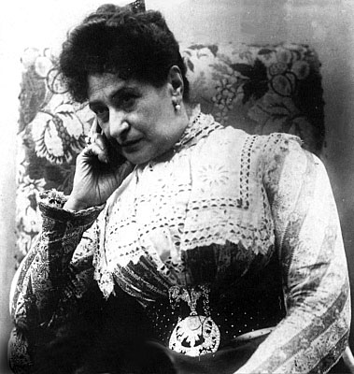
МУЗА ПЕРВАЯ: АЛЕКСАНДРИНА МЕЛЕ
Габриэль Элеонора Александрина Меле, привлекла внимание Эмиля. Она была очень яркой и красивой женщиной, что называется умела себя подать, недаром ее портреты писали и Сезанн, и Моне.
Крепкая, пышнотелая, грубовато-приземленная Александрина, которая была старше Золя на год, пленила его своим здоровым духом и практичностью. К моменту их знакомства Александрина торговала цветами на площади Клиши.
Для Золя все это было дополнительным поводом проявить к ней интерес. Вскоре молодая женщина стала для него надежным убежищем, которое было ему необходимо, чтобы ощущать твердую почву под ногами. Он сделал выбор в ее пользу точно так же, как сделал выбор в пользу реализма в литературе. Скромная свадьба, какую себе мог позволить пока еще непризнанный писатель и на которой присутствовали лишь мать и самые близкие друзья, прервала грустный путь одиночества Золя. Это произошло в 1870 году.

Slide 4
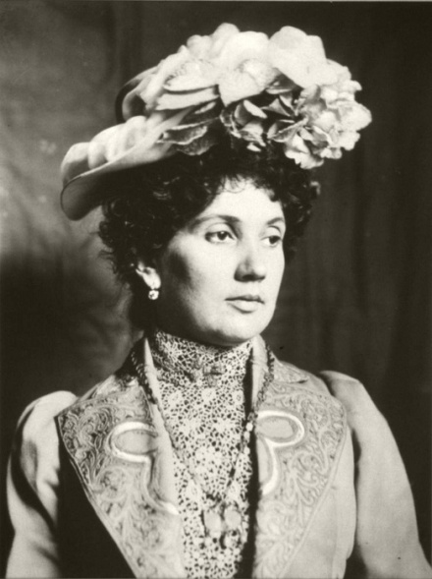
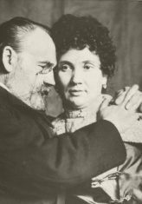
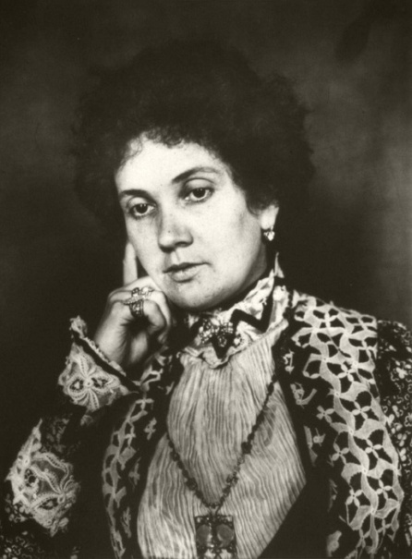
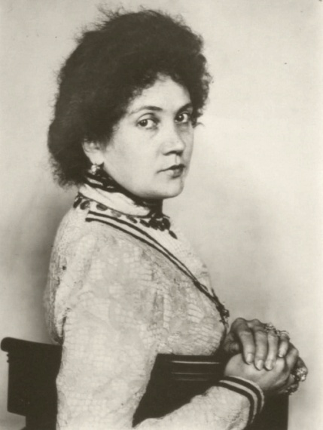
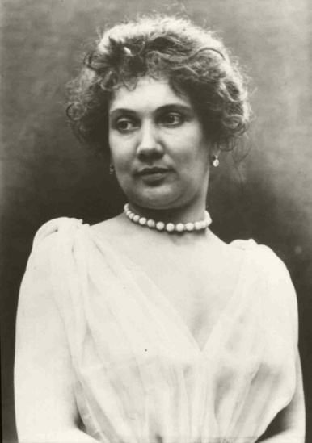
МУЗА ВТОРАЯ: ЖАННА РОЗЕРО
Брак Золя и Александрины, продолжавшийся уже 18 лет, хоть и бездетный, был спокойным и удобным для обоих. Но их устоявшуюся, размеренную жизнь нарушила юная дочь бургундского мельника Жанна Розеро, которую Александрина наняла в качестве домохозяйки. В стройную пышноволосую брюнетку, элегантную и очень женственную, Золя влюбился с первого же взгляда. И она ответила ему взаимностью. Эта любовь вернула Золя молодость и вновь зажгла глаза юным огнем. Ради нее одышливый старик, сев на диету, в короткий срок сбросил 25 килограммoв. Теперь он легко и с удовольствием раскатывал на велосипеде в сопровождении молодой красавицы. Для нее он снял скромную квартирку на улице Сен-Лазар. А по прошествии времени Золя, наконец-то, стал отцом: Жанна родила ему двух детей - девочку Денизу и мальчика Жака.

Slide 5

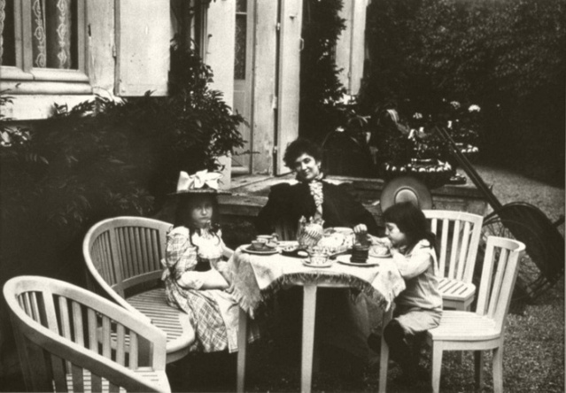
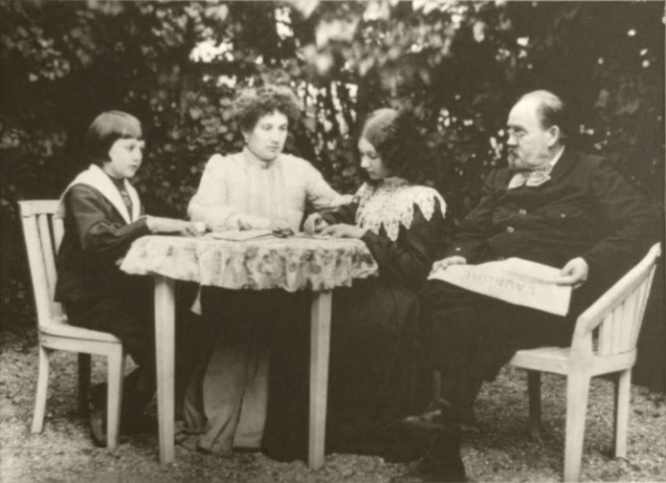
«Я несчастлив, эта раздвоенность, это двойное существование приводят меня в отчаяние»...
Но осталась одна проблема, закрутившая в тугой узел отношения троих людей. Золя скрывает от Александрины свою связь с Жанной. Каждое утро, устроившись на балконе, он часами следит в бинокль за гуляющими под старыми вязами на соседней улице детьми, его детьми. Каждый вечер он выходит «на прогулку», чтобы тайком прокрасться в дом к своей невенчаной жене и детям ... На самом деле Александрина очень быстро узнала о связи мужа. В первый момент ее захлестнули эмоции: ревность, гнев. И вот уже она мчится на улицу Сен-Лазар, проникает в квартиру Жанны и, взломав замок секретера, находит и бросает в камин письма мужа - письма его к счастливой сопернице. Вернувшись домой, она в отчаянье сидит за столом, бессильно уронив руки. Ее дом, ее семья рушатся. Что же делать? Развод? Но она любит своего Эмиля, а неминуемый скандал потрясет весь литературный мир. Но, оказывается, спасительное - для каждого из троих - решение есть, и это очень трудное, непростое решение - возможно, единственно верное - принимает именно Александрина! .. Александрина поступила великодушно, и Жанна оказалась славной женщиной: никогда она не произнесла ни единого плохого слова в адрес своей проигравшей, но защищенной законом и общественным мнением соперницы. ...

Slide 6
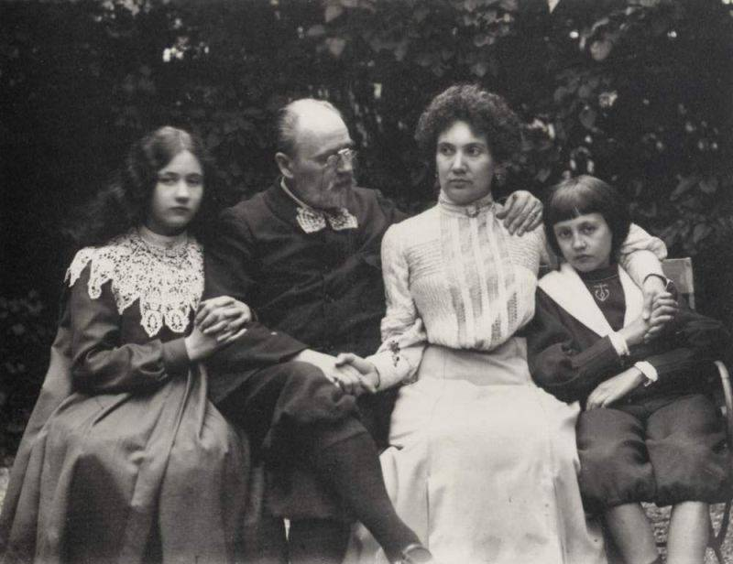


«материнская любовь, ведь она сокрыта в каждой до времени.»
Однажды Золя, стоя у окна, смотрел на играющих детей и не слышал, как к нему подошла Александрина. Положив ему руку на плечо, она сказала: «Позови их в дом ... » С этого времени Золя мог приводить детей к себе домой. И это не всё: Александрина отнеслась к ним очень хорошо, никогда не забывала про подарки и гостинцы - возможно, в этой сильной и практичной женщине, которой Бог не дал детей, проснулась нежная, трогательная материнская любовь, ведь она сокрыта в каждой до времени. По ее же настоянию Золя купил для своей второй семьи дом неподалеку, и отныне он первую половину дня проводил с Александриной, а после полудня уходил к Жанне. Золя живет на два дома, но в душе его блаженствует мир, и ему пишется легко и свободно. Это был странный союз: Золя и его две любимые женщины.

Slide 7
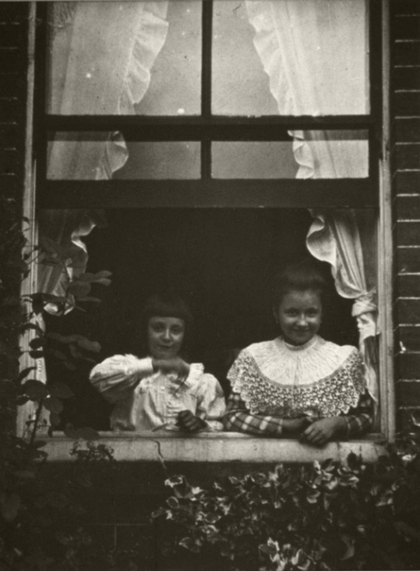


Умная, трезвая, как осень, Александрина и юная, пьянящая, как весна, Жанна. А вместе они дарили ему счастье - семейный уют и комфорт, радостный смех детей и Вдохновение!!!
Смерть Золя окончательно примирит обеих женщин, и отведенный им судьбой срок они посвятят детям. Своим детям - ведь и для Александрины они станут родными: она любила своего Эмиля, а дети - это самое дорогое, что осталось после него. Золя не единожды говорил о своем желании дожить до дня, когда для всех Дениза и Жак станут его детьми: «Я хочу, чтобы они носили имя своего отца!» Александрина выполнила желание писателя: через суд добилась для детей права носить фамилию Золя. Жанна сохранила верность отцу своих детей до самой смерти, последовавшей во время неудачной операции в клинике в 1914 году. Александрина дожила до глубокой старости, поставила на ноги детей и тиxo отошла в мир иной 16 апреля 1925 года. Так закончилась история великого французского писателя и его двух Муз ...

